Slide 1

Krajský akční plán rozvoje vzdělávání Olomouckého kraje
Analýzy potřeb pro KAP
Olomouc, 9. 6. 2016
RNDr. Bronislava Vláčilová
Věcná manažerka KAP

Slide 2
Povinnou součástí přípravy KAP je zpracování dvou analytických dokumentů:
Analýza potřeb v území
Analýza potřeb ve školách
Další krok: Prioritizace potřeb na území kraje

Slide 3
Analýza potřeb v území
Je analýzou vývoje trhu práce a vzdělávacího systému v území kraje
Zdrojem jsou strategické dokumenty na úrovni kraje a regionálně specifická data od MŠMT, MPSV, ČSÚ a NÚV
Zpracovatelem je RT KAP spolu s externími odbornými pracovníky – zástupci SŠ, VOŠ, VŠ, ÚP, HK, PPP, DDM, CUOK, zaměstnavatelů, atd.
Struktura analýzy je nastavena v souladu s povinnými tématy dle metodiky KAP

Slide 4
Analýza potřeb v území
Povinná témata:
podpora kompetencí k podnikavosti, iniciativě a kreativitě, a to průřezově pro VOŠ, SŠ, ZŠ a pro oblast iniciativy a kreativity také pro MŠ;
podpora polytechnického vzdělávání (přírodovědné, technické a environmentální vzdělávání), také tato podpora je určena VOŠ, SŠ, ZŠ a MŠ;
podpora odborného vzdělávání včetně spolupráce škol a zaměstnavatelů;
rozvoj kariérového poradenství; podpora je určena ZŠ, SŠ, VOŠ, a VŠ;
rozvoj škol jako center dalšího profesního vzdělávání;
podpora inkluze – plošná podpora inkluze na VOŠ, SŠ, dále přechody žáků ze ZŠ na SŠ, setrvání v SŠ, přechod na VOŠ/VŠ, trh práce, a to především pro marginalizované skupiny
infrastruktura a investiční vybavení SŠ, VOŠ (oblast podpory přírodovědného a technického vzdělávání, podpora center odborného vzdělávání, podpora cizích jazyků, konektivity škol a digitálních kompetencí, sociální inkluze, celoživotního vzdělávání, zájmového a neformálního vzdělávání).

Slide 5
Analýza potřeb v území
Nepovinná témata:
Rozvoj výuky cizích jazyků
ICT kompetence
Čtenářská a matematická gramotnost
Nepovinná témata byla v analýze zařazena v souladu s potřebami k jednotlivým tématům povinným.

Slide 6
Analýza potřeb v území
Základní logická linka analýzy:
Každá žádoucí změna (cíl) je upřesněna tak, aby byla vyhodnotitelná. Tedy, aby v budoucnu bylo možno posoudit, zda ke změně došlo.
Problém
Příčina
Žádoucí změna/Cíl

Slide 7
Analýza potřeb v území
Zobecněný přehled cílů /priorit (bez ohledu na pořadí):
Podpora kompetencí k podnikavosti a kreativitě žáků i učitelů
Podpora spolupráce zaměstnavatelů a škol v oblasti odborných praxí a kariérového poradenství
Podpora propagace technických oborů a řemesel
Podpora transformace výchovných poradců na kariérové
Podpora rozvoje školských poradenských zařízení (především činnost školních psychologů a podpora vzdělávání mimořádně nadaných)
Podpora jazykového vzdělávání (především u technických oborů a řemesel)
Podpora matematické gramotnosti
Podpora celoživotního vzdělávání (zapojení škol do systému rekvalifikací)
Podpora investic do infrastruktury pro školy s technickými, přírodovědnými a řemeslnými obory (včetně jazykové a matematické gramotnosti)

Slide 8
Analýza potřeb ve školách
Materiál byl vytvořen v rámci projektu P-KAP, který je zaměřen na metodickou podporu KAP.
Řešitelem projektu je Národní ústav pro vzdělávání.
Podkladem pro analýzu bylo dotazníkové šetření, které proběhlo na SŠ a VOŠ na přelomu roku 2015-16.
Tematické oblasti v dotazníkovém šetření byly totožné jako v Analýze potřeb v území.

Slide 9
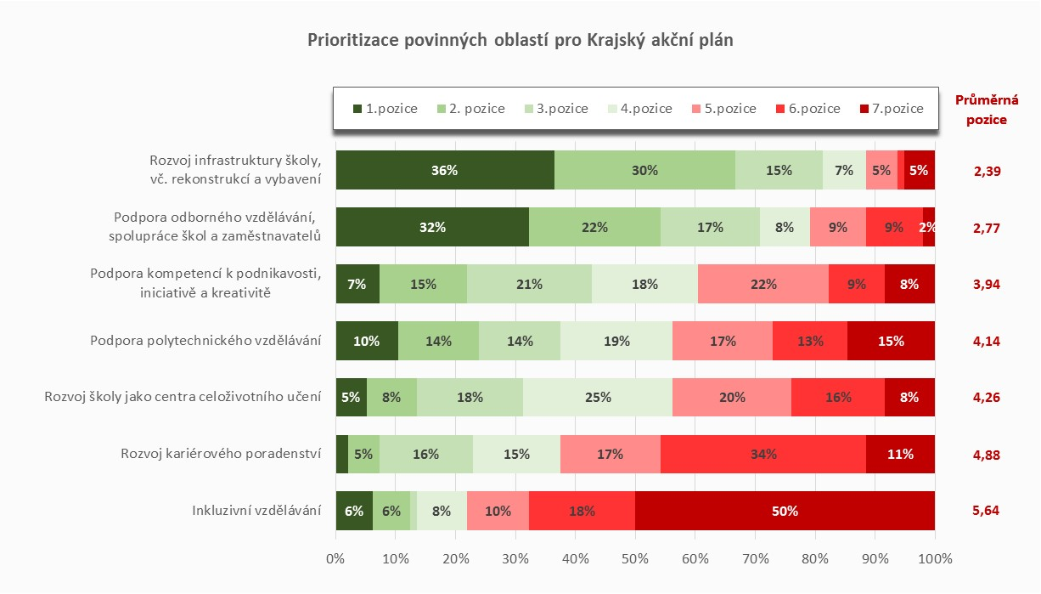
Analýza potřeb ve školách

Slide 10
Analýza potřeb ve školách
Hlavní zjištění:
Školy v Olomouckém kraji zdůrazňují především rozvoj infrastruktury škol a podporu odborného vzdělávání, včetně spolupráce škol a zaměstnavatelů.
Třetí nejdůležitější oblastí je podpora kompetencí k podnikavosti, kreativitě a iniciativě.
Nejmenší důležitost je školami v Olomouckém kraji přisuzována kariérovému poradenství a inkluzivnímu vzdělávání.

Slide 11
Děkuji za pozornost
RNDr. Bronislava Vláčilová, věcná manažerka KAP
b.vlacilova@kr-olomoucky.cz

